Slide 1
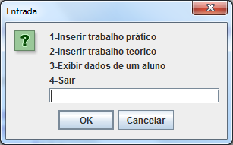
Crie um applet que possua um vetor do tipo Pratico e outro do tipo teórico, de acordo com o diagrama abaixo. Tal programa deve exibir o menu apresentado abaixo.
A opção 1 insere um (SOMENTE UM) trabalho prático no vetor correspondente. A opção 2 insere um trabalho teórico. A opção 3 pede para o usuário um nome de aluno e exibi na tela todos os dados de todos os trabalhos (práticos ou teóricos) daquele aluno. Exibe também a soma de todas as notas desse aluno.

